Slide 1
Искусство, культура
и поэзия Японии

Slide 2
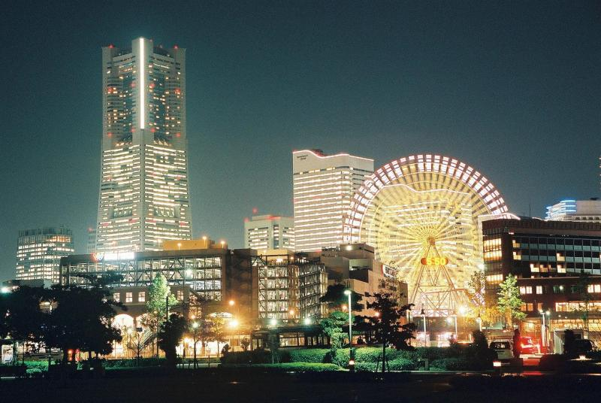

Slide 3
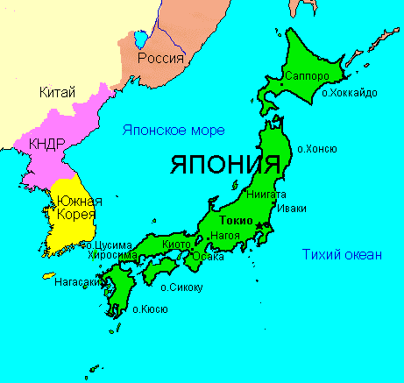

Slide 4
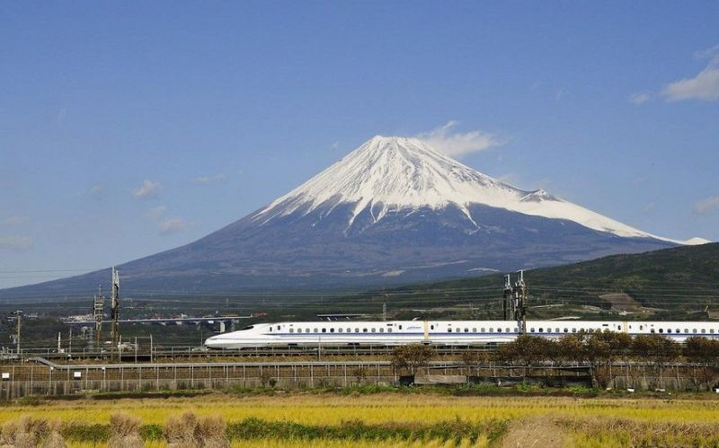
Фудзияма

Slide 5
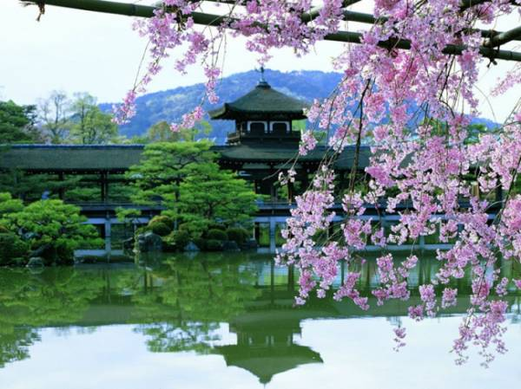

Slide 6
Современная
Япония

Slide 7
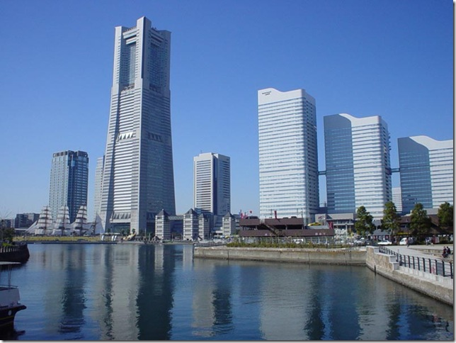
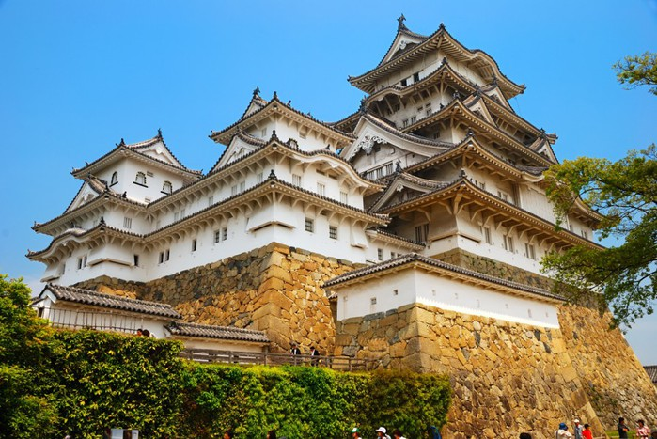
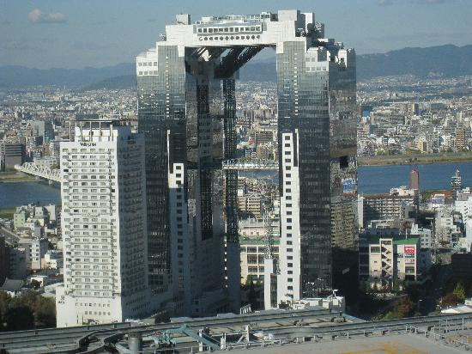
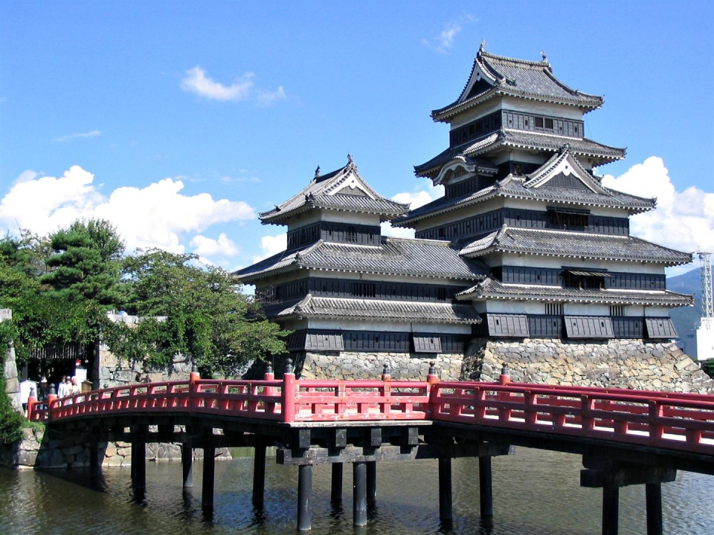

Slide 8
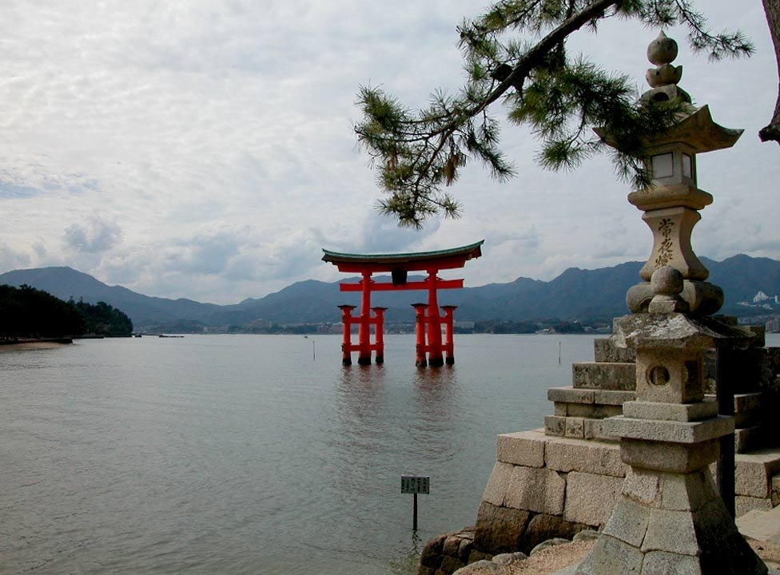
В гостях у вишневых цветов
Я пробыл ни много ни мало -
Двадцать счастливых дней.
Под сенью вишневых цветов
Я, словно старинной драмы герой,
Ночью прилег уснуть.

Slide 9
Портреты

Slide 10
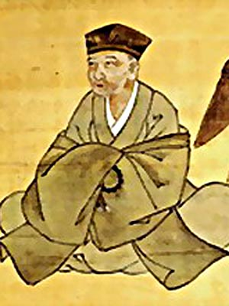
Мацуо Басе
(1644-1694)

Slide 11
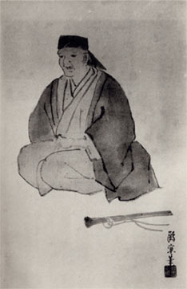
Кобаяси Исса
(1769-1827)

Slide 12
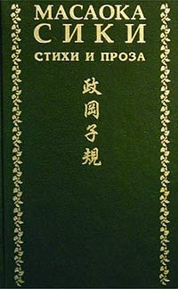
Масаока Сики
(1867-1902)

Slide 13
О этот долгий путь!
Сгущается сумрак осенний,
И – ни души кругом
Из сердцевины пиона
Медленно выползает пчела...
О, с какой неохотой!

Slide 14
Икебана

Slide 15
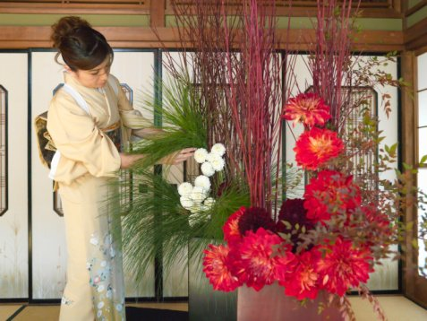
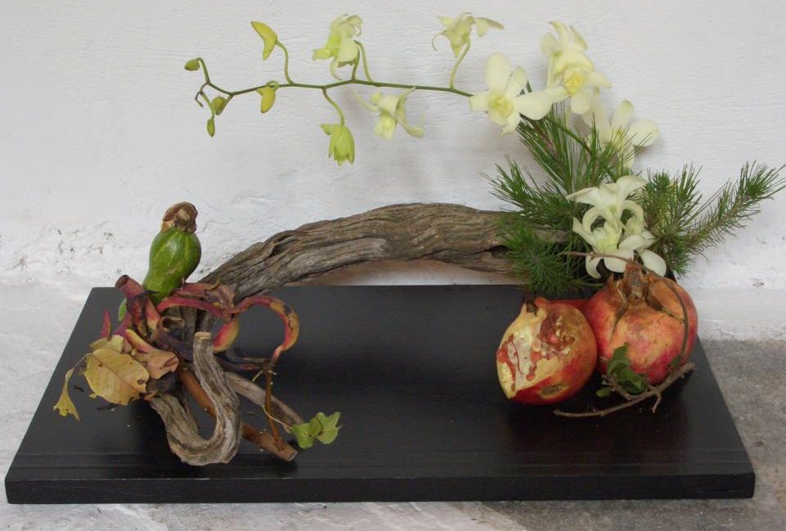

Slide 16
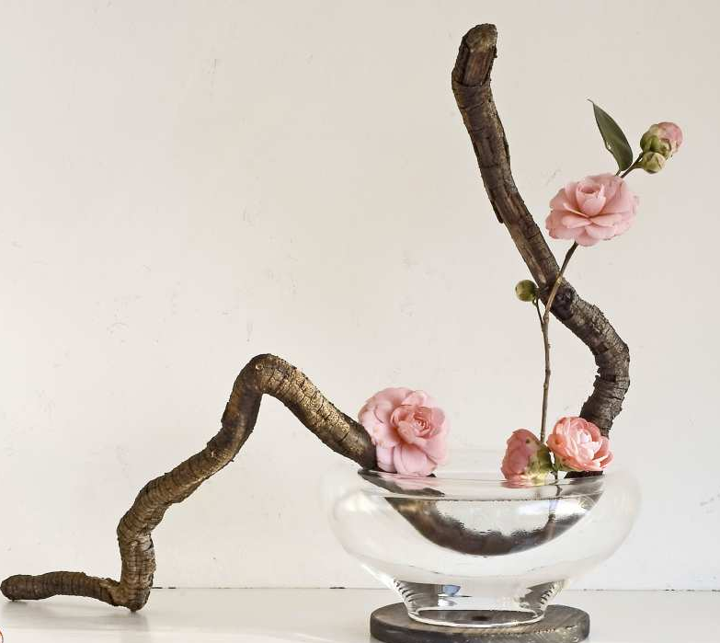
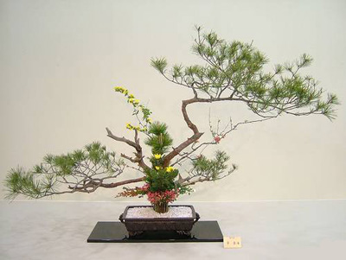

Slide 17
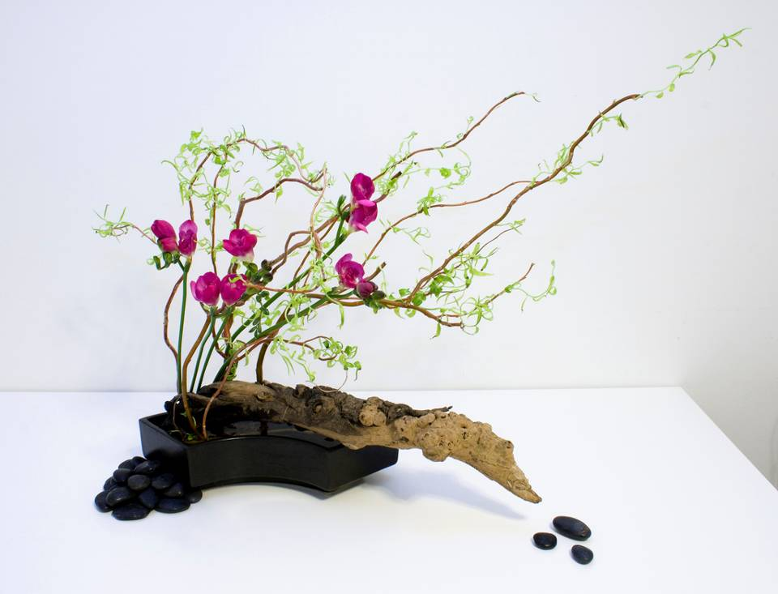
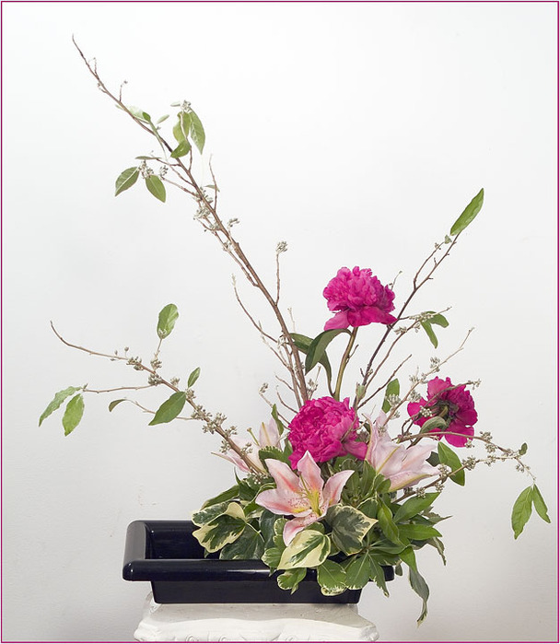

Slide 18
